Slide 1
Εργαστήριο Ποιοτικού Ελέγχου και Υγιεινής Τροφίμων
Παρουσίαση εγκαταστάσεων και εξοπλισμού

Slide 2
Xώρος γραφείων

Slide 3
Χώρος Μικροβιολογικού Εργαστηρίου

Slide 4
Χώρος δειγματοληψίας
Με συσκευή ομογενοποίησης stomacher οίκου Seward, και ζυγό ακρίβειας 0,01g

Slide 5
Χώρος αυτόκαυστων
2 αυτόκαυστα 85L (οίκων BIOBASE και ΤUTTNAUER με σύστημα ψύξης) που χρησιμοποιούνται για την παρασκευή μικροβιολογικών υλικών και την θερμική επεξεργασία των αποβλήτων πριν την απόρριψη τους.

Slide 6
Χώρος καθαρισμού σκευών
με εργαστηριακό πλυντήριο MIELE σειράς ΜΙELABOR

Slide 7
Ψυγειοκλίβανοι και επωαστήρια (14 σύνολο)
Για την επώαση καλλιεργειών και την εφαρμογή προγράμματος μεταβαλλόμενων θερμοκρασιών όπου απαιτείται

Slide 8
2 θάλαμοι κάθετης νηματικής ροής
των οίκων FASTER και NUAIRE βιοασφάλειας CLASS II

Slide 9
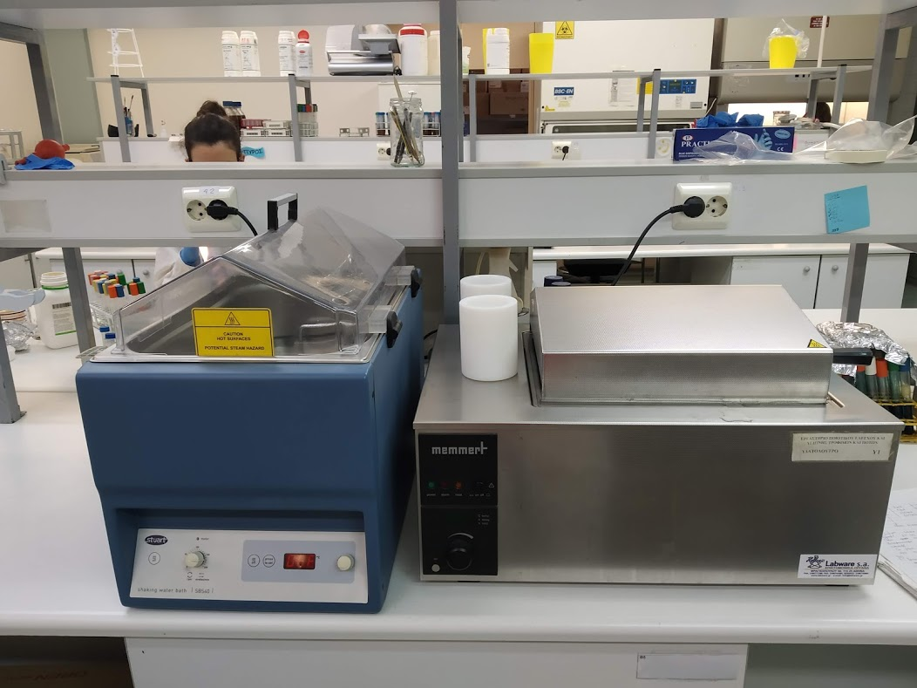
Υδατόλουτρα
Oίκων STUART και MEMMERT με δυνατότητα ανακίνησης φιαλών

Slide 10
Φυγόκεντροι
Ψυχόμενες φυγόκεντροι οίκων HERΕAUS και THERMO FISCHER για σωλήνες από 1,5ml έως 400ml

Slide 11
Στερεοσκόπιο και μικροσκόπιο
Το μικροσκόπιο οίκου OLYMPUS διαθέτει φακούς 10Χ, 40Χ και 100Χ

Slide 12
Spiral Plater
Αυτόματη εξάπλωση τρυβλίων

Slide 13
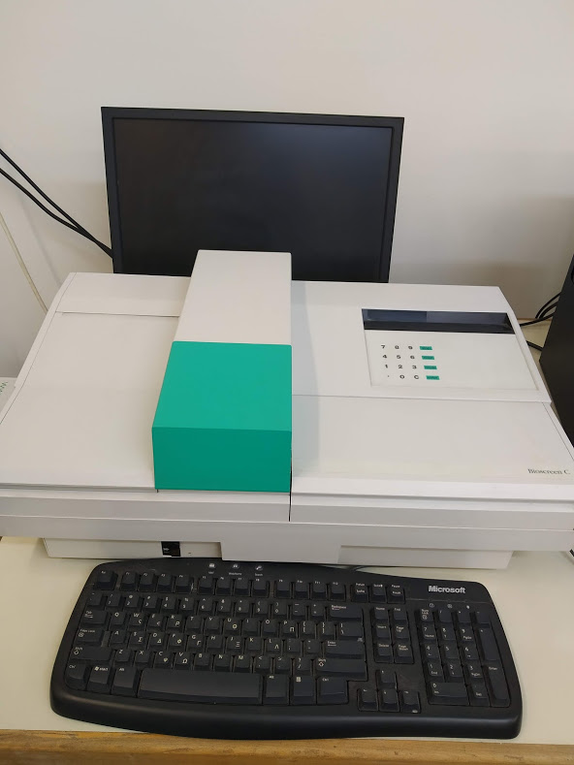
συσκευή Bioscreen C
για την καταγραφή της κινητικής ανάπτυξης μικροοργανισμών

Slide 14
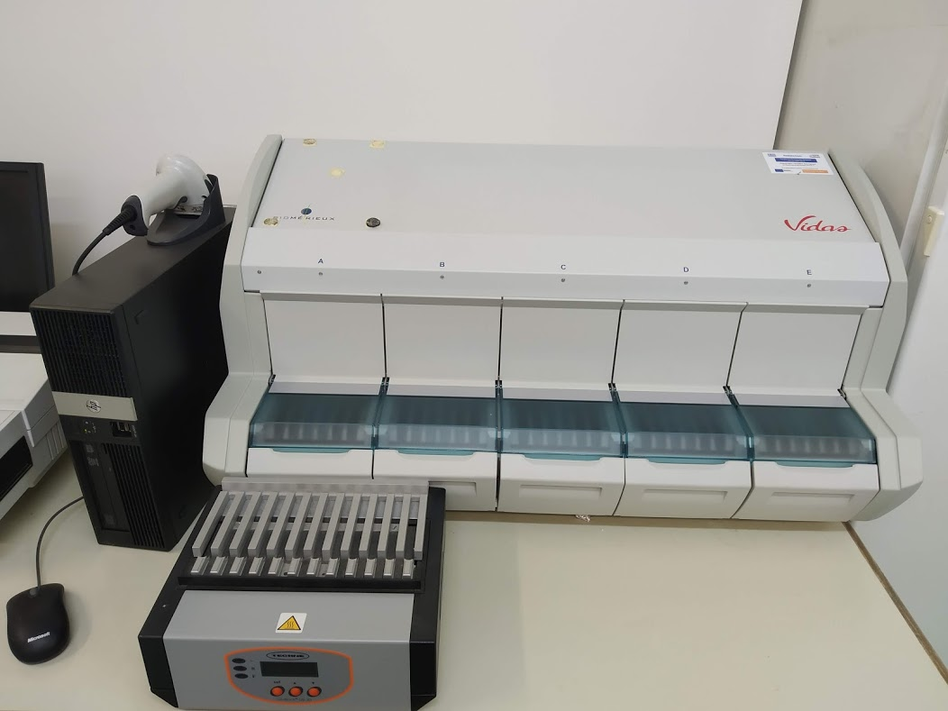
Αναλυτής VIDAS - BIOMERIEUX

Slide 15
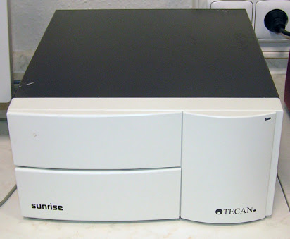
tecan sunrise
φωτόμετρο μικροπλακών ELISA

Slide 16
Μετρητής αποικιών
οίκου INTERSCIENCE με φωτογραφική αναγνώριση αποικιών, και δυνατότητα υπολογισμού cfu/ml ή g στο αρχικό δείγμα

Slide 17
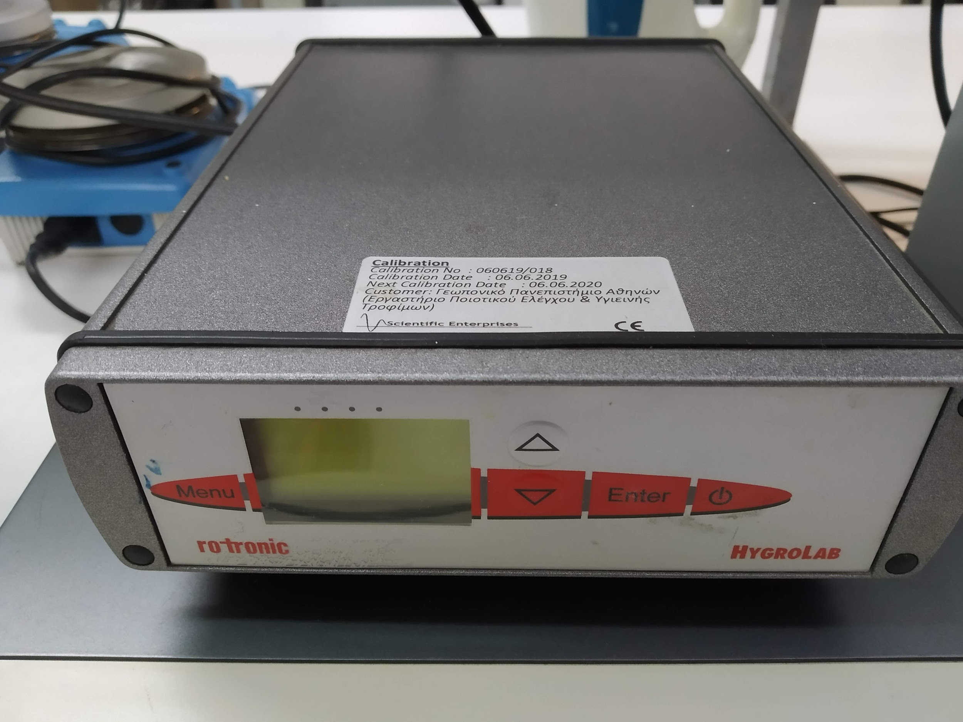
Μετρητής ενεργότητας ύδατος οίκου ROTRONICS

Slide 18
Μικροεξοπλισμός
πιππέτες σταθερού και μεταβλητού όγκου
θερμαινόμενοι μαγνητικοί αναδευτήρες
λύχνοι Bunsen
Vortex συσκευές
ζυγοί με ακρίβεια 0,001g και 0,01g
θερμόμετρα (με ακίδα, υπερύθρων, μεγιστου ελαχίστου)
υγρασιόμετρα
χρωματόμετρο χειρός
μετρητής Cl χείρος
Οικιακές συσκευές επεξεργασίας τροφίμων (κιμαδομηχανή, sclicer, κοπής λαχανικών, cutter)

